Slide 1
Proprietà generali dei rivelatori
Affinché un rivelatore sia capace di rivelare una particella o una radiazione, occorre innanzitutto che queste interagiscano con il rivelatore stesso, attraverso uno dei meccanismi discussi !
Tempo di interazione (tempo necessario per arrestare una particella carica, o tempo necessario per lo sviluppo di uno sciame): molto breve (dei nanosecondi nei gas, dei picosecondi nei solidi).
Le eventuali cariche prodotte nel rivelatore verranno poi raccolte in tempi caratteristici di ogni tipologia di rivelatore (dai ns ai ms).

Slide 2
Modi di operazione
L’interazione con il rivelatore darà luogo quindi ad una successione di segnali prodotti dalla particella/radiazione incidente, che potranno essere di intensità più o meno grande e intervallati in tempo in modo casuale (distribuzione governata dalla statistica di Poisson).
Modi principali:
Pulsed mode: il rivelatore rivela singoli impulsi
Current mode: il rivelatore non distingue più tra i singoli impulsi e rivela una corrente media
Tempo

Slide 3
Informazioni dai segnali
Il segnale prodotto in un rivelatore porta con sé diverse informazioni:
● Ampiezza
L’ampiezza dei vari segnali può essere diversa a seconda dell’energia della particella incidente, a seconda dell’interazione con il rivelatore, o per effetto delle fluttuazioni statistiche
●Tempo di arrivo
Il tempo associato al segnale fornisce informazioni sul tempo di arrivo della particella e può essere usato per diverse applicazioni
● Forma e durata
La durata di un segnale può essere diversa a seconda della risposta del rivelatore e avere una forma che dipende anche dal tipo di particella

Slide 4
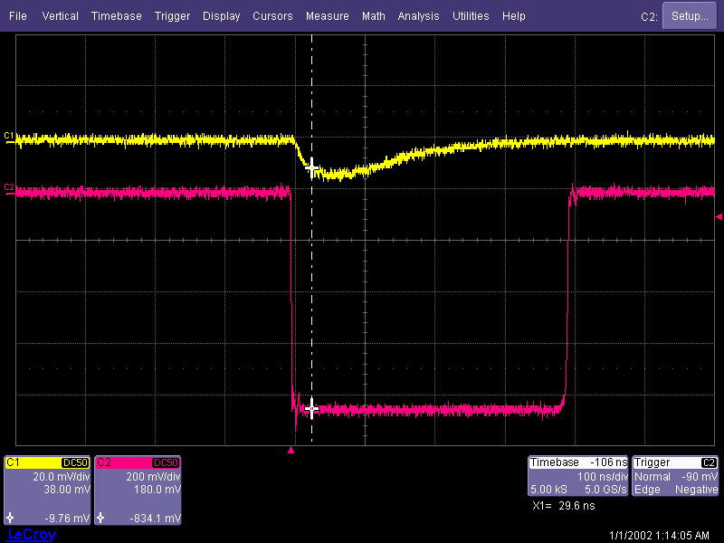
Informazioni dai segnali

Slide 5
Analisi delle ampiezze
La distribuzione delle ampiezze dei segnali può essere utilizzata per avere informazioni sulla distribuzione delle particelle che incidono sul rivelatore o sui processi fisici che avvengono all’interno del rivelatore stesso.
H
Sequenza di segnali che hanno diversa ampiezza H. Come sono distribuiti in ampiezza?
Distribuzione differenziale dN/dH
(spettro delle ampiezze)
tempo

Slide 6
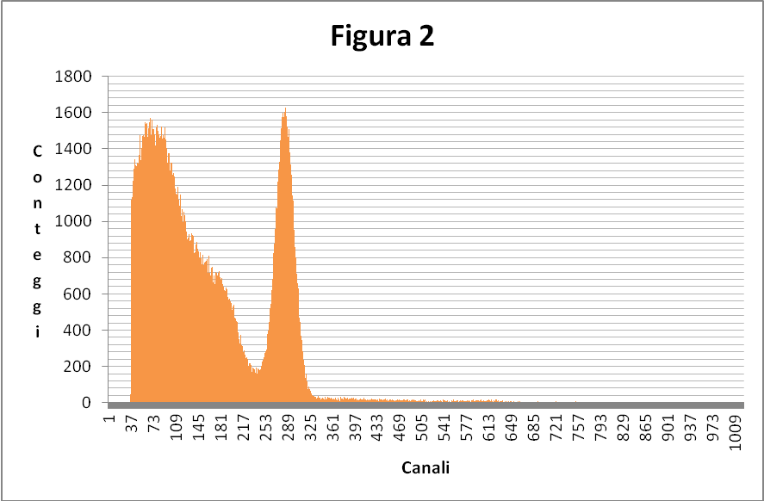
Distribuzione delle ampiezze
Un esempio di spettro delle ampiezze misurate in un rivelatore a scintillazione letto da un fotomoltiplicatore, in presenza di una sorgente gamma di ¹³⁷Cs.

Slide 7
Distribuzione delle ampiezze
Informazioni rilevanti:
● N. di segnali complessivi (integrale dello spettro)
● N. di segnali compresi tra due valori (integrale tra 2 limiti fissati, ad esempio intorno ad un picco).
● Forma dello spettro (segnali fisici, fondo,…)
● Presenza di picchi
● Valore massimo delle ampiezze

Slide 8
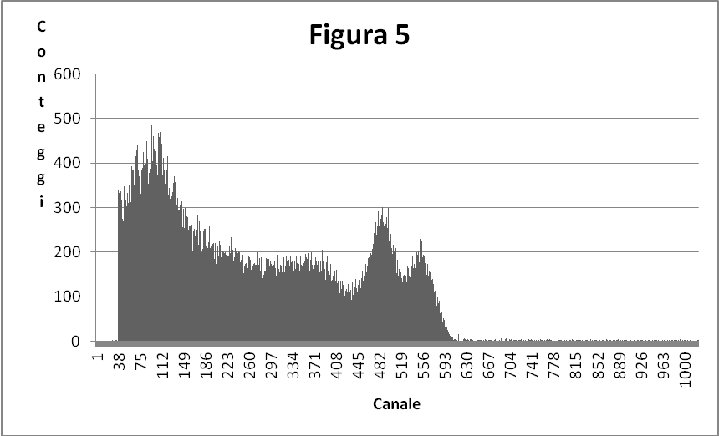
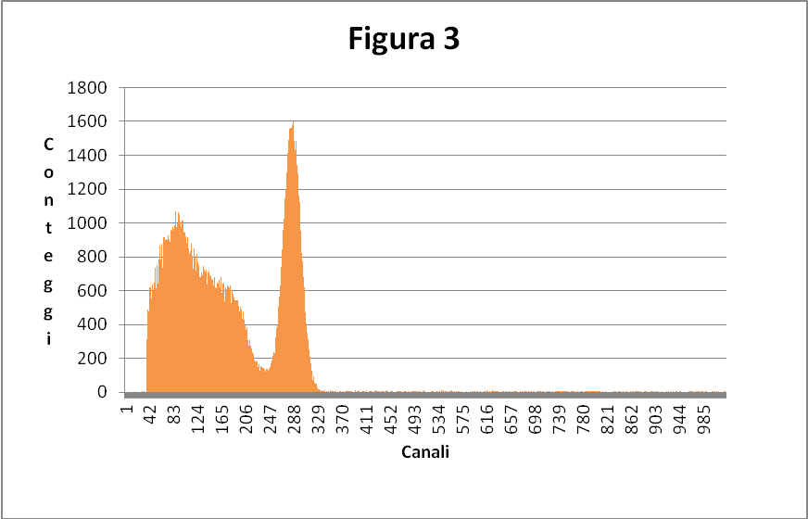
Calibrazione di uno spettro/1
Molto spesso, l’ampiezza di un segnale è proporzionale all’energia depositata nel rivelatore. Lo spettro delle ampiezze può dunque essere convertito in uno spettro in energia con una opportuna calibrazione.
⁶⁰Co
Esempio: Calibrazione di uno spettro gamma mediante sorgenti note
¹³⁷Cs 662 keV
⁶⁰Co 1117 keV, 1332 keV
¹³⁷Cs

Slide 9
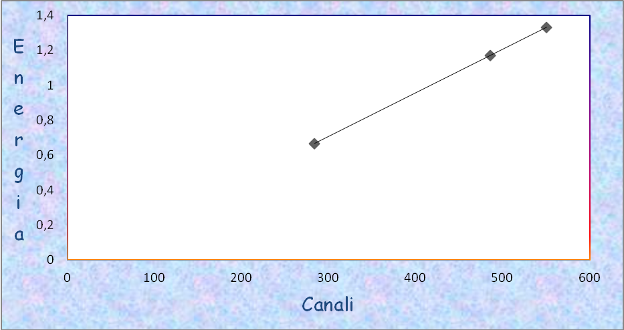
Calibrazione di uno spettro/2
Retta di best-fit canali-energia per gli spettri precedenti
Non sempre la corrispondenza tra ampiezze misurate ed energia è lineare!
Effetti di non linearità possono derivare anche dal funzionamento del rivelatore

Slide 10
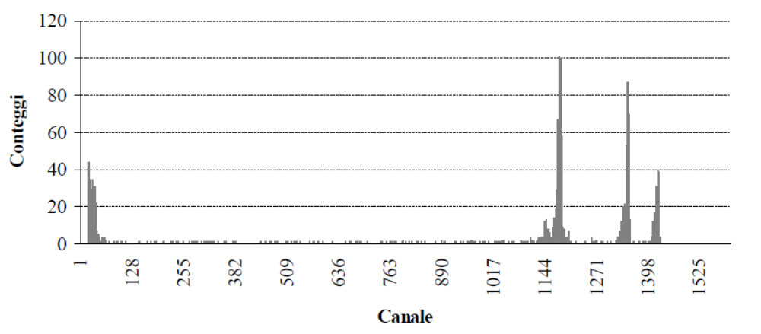
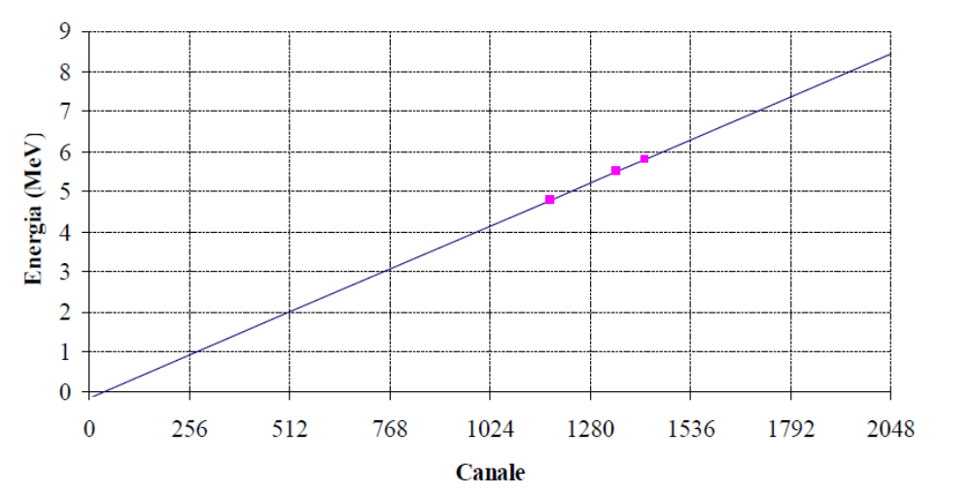
Calibrazione di uno spettro/3
Esempio di spettro ottenuto con un rivelatore al silicio mediante una sorgente alfa con 3 picchi di energia nota.
Corrispondente retta di taratura, ottenuta tramite best-fit

Slide 11
Risoluzione in energia/1
Uno dei parametri importanti di un rivelatore è la sua risoluzione in energia, legata alla capacità di distinguere radiazioni che depositano nel rivelatore energie simili.
La risoluzione può essere stimata inviando radiazioni mono-energetiche nelle stesse condizioni sul rivelatore e misurando il corrispondente spettro in energia.
FWHM: Full Width at Half Maximum
E₀: Valor medio dell’energia
Risoluzione = FWHM/E₀ (in %)
Se il picco è Gaussiano,
FWHM = 2.35 σ
Eo
E

Slide 12
Risoluzione in energia/2
Risoluzione migliore
Risoluzione peggiore
Esempi tipici:
Rivelatori al silicio ~1 %
Scintillatori 5-10 %

Slide 13
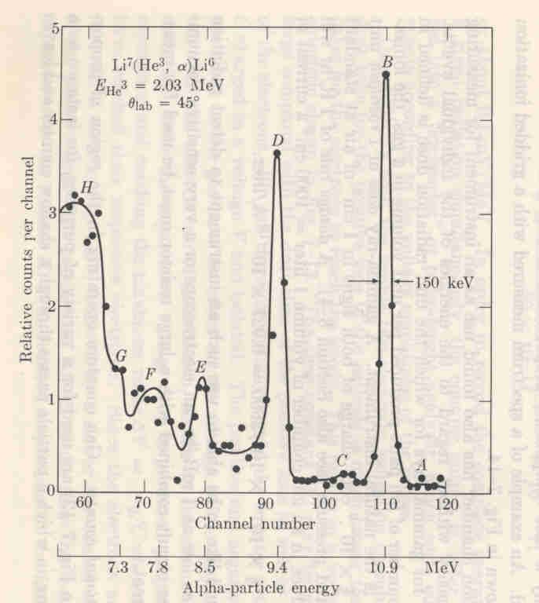
Risoluzione in energia/3
Uno spettro di particella alfa misurato con un rivelatore al silicio.
Risoluzione 150 keV/10.9 MeV = 1.4%

Slide 14
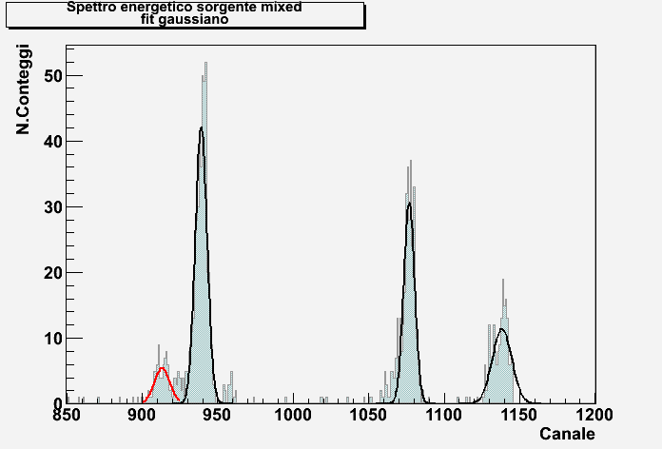
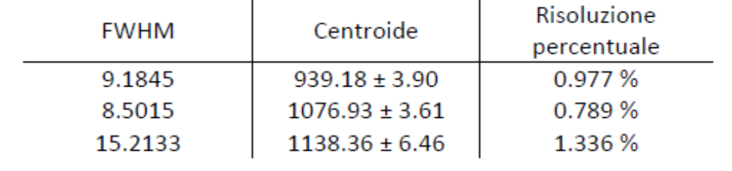
Risoluzione in energia/4
Uno spettro di particella alfa misurato con un rivelatore al silicio.

Slide 15
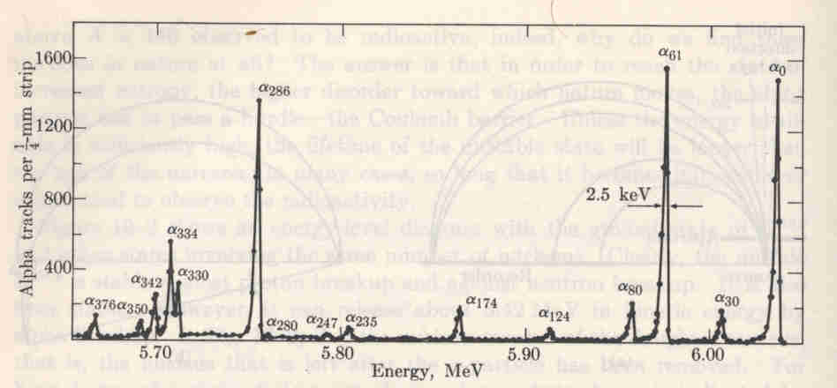
Risoluzione in energia/5
Uno spettro energetico di particelle alfa, misurato ad alta risoluzione con uno spettrometro magnetico.
Risoluzione 2.5 keV/5.97 MeV = 0.04 %

Slide 16
Efficienza intrinseca di rivelazione
Non tutte le particelle/radiazioni che colpiscono un rivelatore sono in grado di dare un segnale misurabile.
Ogni rivelatore ha una sua efficienza intrinseca di rivelazione, data da:
ε_{int} = N. particelle rivelate/N. di particelle incidenti
L’efficienza intrinseca dipende in generale da:
● Tipo di particella/radiazione
● Energia della particella
● Tipo di rivelatore
● Volume del rivelatore

Slide 17
Accettanza geometrica/1
Un ulteriore fattore per valutare le prestazioni di un rivelatore è l’accettanza geometrica.
Definita da:
ε_{geo} = N.particelle incidenti/ N. di particelle emesse dalla sorgente
Esempio:
Una sorgente puntiforme emette particelle isotropicamente in tutto l’angolo solido.
Solo una frazione
ΔΩ/4π= S/4πr²
colpisce il rivelatore
(r>>dimensioni riv)
Sorgente
S=superficie del rivelatore, r=distanza sorgente-rivelatore

Slide 18
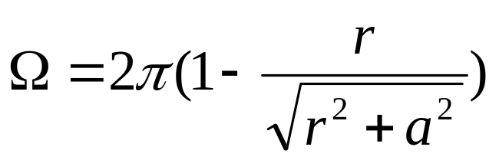
Accettanza geometrica/2
In generale, il calcolo dell’accettanza geometrica di un rivelatore è complicato, e non sempre esistono soluzioni analitiche al problema (Metodi Monte Carlo, più avanti nel Corso)
Esempio 1
Angolo solido sotteso da un cilindro piano posto ad una distanza r da una sorgente puntiforme
a=raggio cilindro
r=distanza sorgente-rivelatore

Slide 19
…
Accettanza geometrica/3
Esempio 2
Angolo solido sotteso da un cilindro piano posto ad una distanza r da una sorgente estesa
In generale il calcolo dell’angolo solido comporta una integrazione delle funzioni di Bessel mediante metodi numerici.
Per una soluzione approssimata vedi Knoll, Cap.4
Sorgente
Rivelatore

Slide 20
Efficienza complessiva
L’efficienza complessiva è data dal prodotto delle due:
ε = ε_{intr} ε_{geo}
Conoscendo l’efficienza complessiva, si possono correggere i dati misurati per valutare le quantità originali.
Esempio: Quante particelle al secondo emette una sorgente (Attività)?
Attività = (N. di particelle/s misurate) / Efficienza

Slide 21
Tempo di risposta
Il segnale fornito da un rivelatore può dare informazioni sul tempo di arrivo della particella/radiazione. La risoluzione temporale esprime l’indeterminazione nella conoscenza del tempo di arrivo.
Risoluzione temporale: dipende da
● Tipo di rivelatore (a gas, scintillatore,..)
● Modo di funzionamento del rivelatore
● Dimensioni del rivelatore
● Elettronica associata per la trattazione del segnale

Slide 22
Tempo di risposta
In molti casi è importante avere una buona risoluzione temporale.
Esempio: la misura del tempo di volo di una particella tra due rivelatori.
t₁
t₂
T = t_{1 –}t₂

Slide 23
Tempo di risposta/3
Tipicamente, rivelatori a gas del tipo camere a ionizzazione, contatori proporzionali, Geiger,.. Producono segnali lenti (microsecondi) e hanno risoluzioni temporali scadenti.
Rivelatori a gas di altro genere (Parallel Plate, MRPC,..) hanno risoluzioni temporali estremamente buone (100 ps).
Rivelatori basati su scintillatori di piccole dimensioni hanno risoluzioni dell’ordine del nanosecondo.

Slide 24

Tempo morto/1
In una successione di eventi misurati da un rivelatore, esiste un tempo minimo tra 2 eventi successivi, al di sotto del quale il rivelatore non può separarli.
Questo tempo è il tempo morto del sistema
Poiché l’arrivo degli eventi è casuale (statistica di Poisson) la probabilità che 2 eventi arrivino separati meno del tempo morto non è mai nulla.
Il secondo evento viene perso

Slide 25
Tempo morto/2
Il tempo morto di un sistema dipende dal rate di conteggio. Si può diminuire se la risposta dei rivelatori è veloce.
Due modelli per descrivere il comportamento di un rivelatore dal punto di vista del tempo morto:
● Rivelatore non paralizzabile
Un evento che accade durante il tempo morto non influenza ulteriormente il comportamento del rivelatore
● Rivelatore paralizzabile
Un evento che accade durante il tempo morto estende ulteriormente il tempo morto del rivelatore

Slide 26
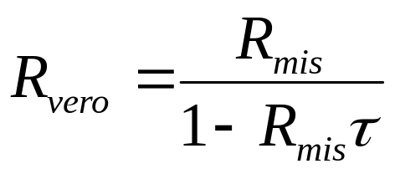
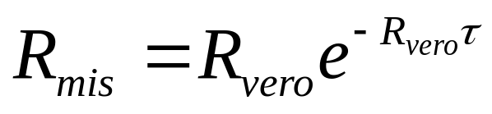
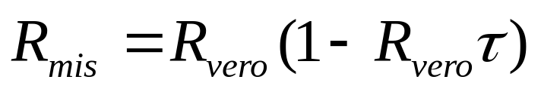
Correzioni per il tempo morto/1
L’effetto del tempo morto di un sistema di conteggio è quello di perdere alcuni eventi. Come correggere per il tempo morto?
R_{mis} = Rate misurato
R_{vero}= Rate vero
Τ = Tempo morto
Modello di rivelatore non-paralizzabile:
Modello di rivelatore paralizzabile:
Per ricavare da questa equazione R_{vero} occorrono metodi iterativi
Per bassi valori del rate (R_{vero} << 1/Tempo morto) entrambe i casi forniscono l’approssimazione

Slide 27
Correzioni per il tempo morto/2
Esempio:
Tempo morto = 10 microsecondi
R_mis | R_vero | Perdite (%)
10 | 10,001 | 0,01
100 | 100,1001 | 0,1
1000 | 1010,101 | 1
2000 | 2040,816 | 2
3000 | 3092,784 | 3
4000 | 4166,667 | 4
5000 | 5263,158 | 5
Esempio:
Tempo morto = 100 microsecondi
R_mis | R_vero | Perdite (%)
10 | 10,01001 | 0,1
100 | 101,0101 | 1
1000 | 1111,111 | 10
2000 | 2500 | 20
3000 | 4285,714 | 30
4000 | 6666,667 | 40
5000 | 10000 | 50

Slide 28
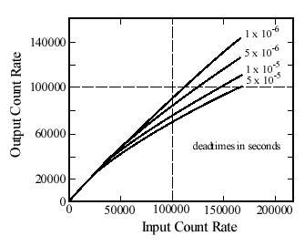
Correzioni per il tempo morto/3
Andamento del rate osservato in funzione del rate vero, per diversi valori di tempo morto

Slide 29
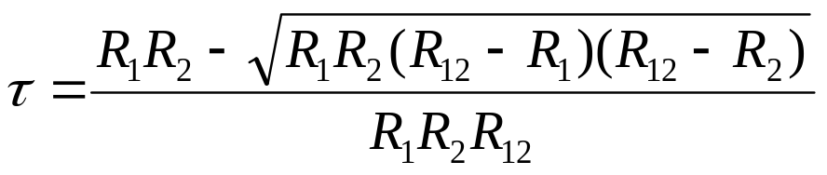
Come stimare il tempo morto?
Molto spesso il tempo morto di un sistema di conteggio non è noto esattamente. Esistono vari metodi per stimarne il valore
Esempio: metodo delle 2 sorgenti
Misurando il rate R₁, R₂ delle 2 sorgenti separatamente, e il rate R₁₂ delle 2 sorgenti insieme, in assenza di fondo:

Slide 30
Funzioni di un rivelatore
Un rivelatore di particelle può servire a misurare:
● Energia
● Impulso
● Carica
● Massa
● Tempo di arrivo
I grandi rivelatori per la fisica nucleare/particellare comprendono diverse componenti (sotto-rivelatori) per il tracciamento e l’identificazione delle numerose (anche decine di migliaia) particelle prodotte in una singola collisione.

Slide 31
Misura dell’energia
L’energia misurata in un rivelatore è l’energia in esso depositata, non necessariamente l’energia originale della particella/radiazione.
Rivelatori che assorbono totalmente l’energia di una particella/radiazione sono detti calorimetri.
Esempio: calorimetri elettromagnetici/adronici, usati soprattutto nella fisica delle alte energie
Ad alte energie, l’impulso è in pratica una misura dell’energia
Energie da misurare: variabili entro ampi limiti, dai millieV a 10²⁰ eV (raggi cosmici di alta energia)

Slide 32
Misura dell’impulso/1
L’impulso di una particella carica è di solito misurato mediante un opportuno campo magnetico che ne deflette la traiettoria. (Forza di Lorentz, traiettoria circolare o elicoidale)
Nella fisica nucleare di bassa energia si utilizzano opportuni spettrometri magnetici, esistenti sotto varie configurazioni.
In genere l’uso di spettrometri magnetici consente una risoluzione in impulso estremamente elevata.

Slide 33
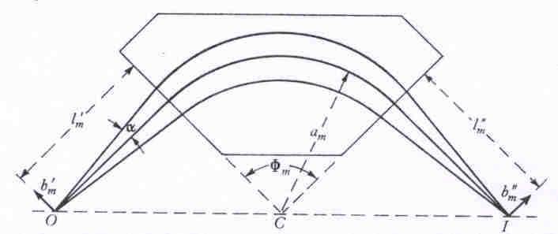
Misura dell’impulso/2
Un esempio di dipolo magnetico, usato per deflettere una particella carica e misurarne l’impulso dalla curvatura della traccia.

Slide 34
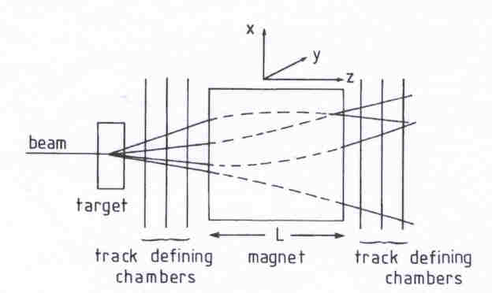
Misura dell’impulso/3
Un altro esempio di magnete, usato per deflettere le particelle cariche prodotte in una reazione nucleare.

Slide 35
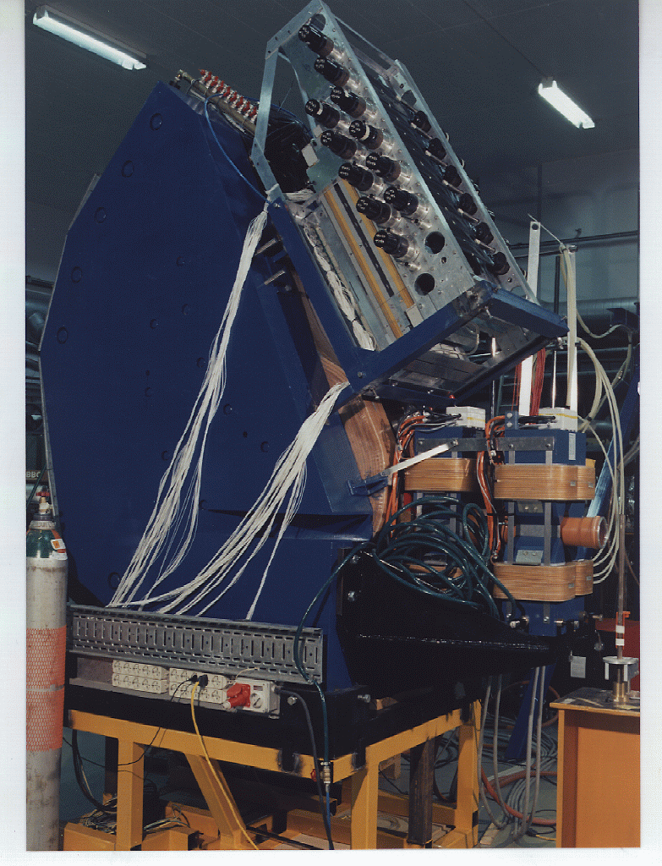
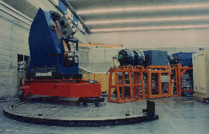
Misura dell’impulso/4
Un esempio di spettrometro magnetico (CLAMSUD), realizzato a CT negli anni ’90 e usato per misure di pioni e kaoni presso Mosca e Uppsala.

Slide 36
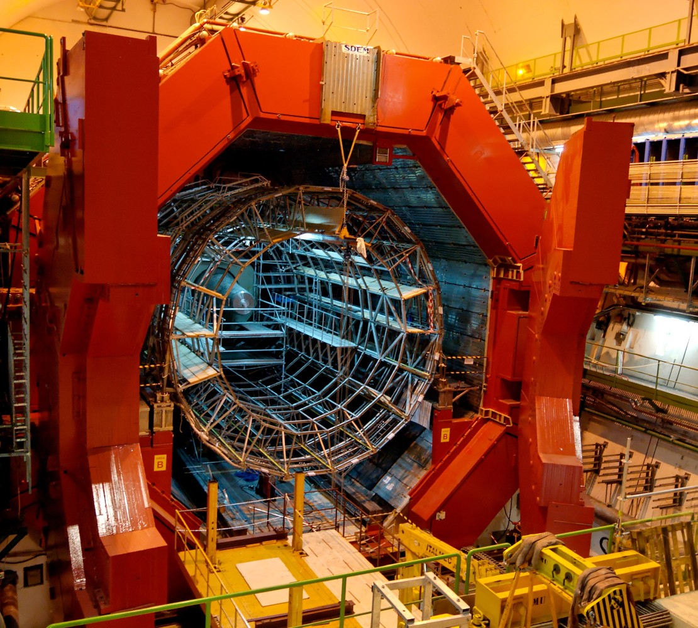
Misura dell’impulso/4
Il magnete dell’esperimento ALICE a LHC contiene tutti i rivelatori centrali per il tracciamento delle particelle cariche.
Ha una massa di circa 10000 tonnellate

Slide 37
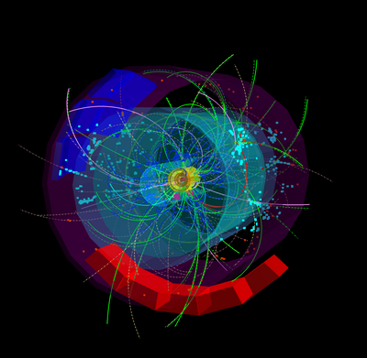
Misura dell’impulso/5
Un evento di collisione visto nel rivelatore ALICE, con le tipiche traiettorie curvate delle particelle cariche.

Slide 38
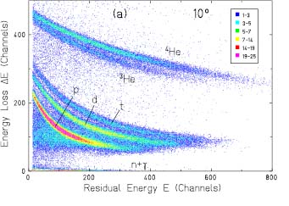
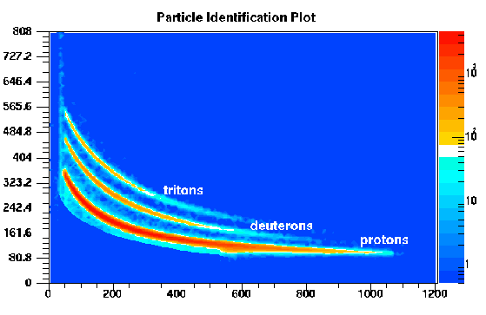
Misura della carica/massa
La curvatura di una particella in un campo magnetico permette di stabilire il segno della carica (+/-).
Nella fisica nucleare di bassa energia, la carica di una particella (p, He, Li,…) può essere misurata mediante la perdita di energia (tecnica ΔE-E) in un telescopio.

